Slide 1
徵兵制與募兵制
作者：朱舒瑊、錢鈺淇

Slide 2
目錄
前言
徵兵制是什麼
徵兵制的優缺點
募兵制是什麼
募兵制的優缺點
要用徵兵制還是募兵制
女生要不要當兵
資料來源

Slide 3
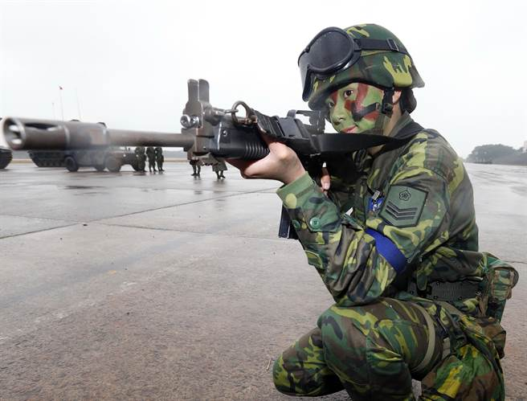
前言
徵兵制和募兵制到底哪個比較好呢？台灣現在應該適合哪一種方式呢？讓我們一起來討論看看吧！

Slide 4
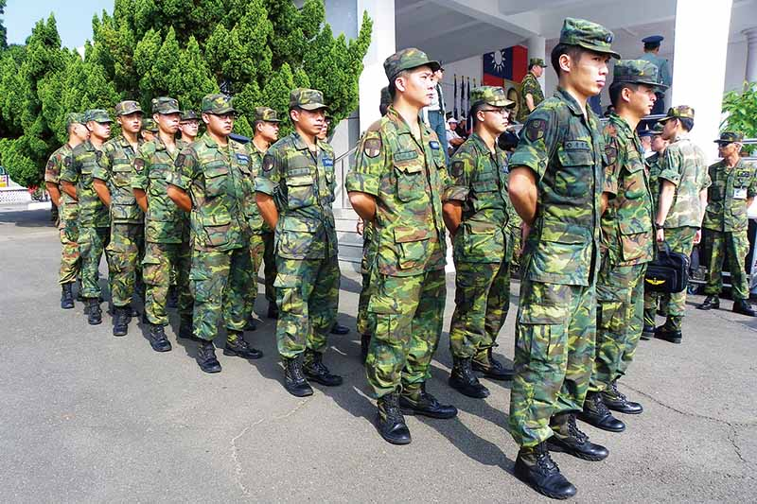
徵兵制是什麼
徵兵制，是一種國家徵募軍人的制度，意指全體國民，如符合一定條件，均須強制性加入軍隊服役一段時期，實施徵兵制的國家通常會同時實施募兵制。

Slide 5
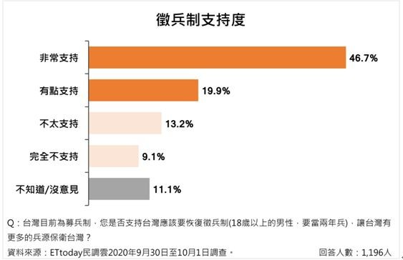
徵兵制的優點
看起來公平，而且可讓每個屆齡男性國民都有同樣的保國衛民義務。

Slide 6
徵兵制的缺點
軍隊有許多兵種，雖然責任是一樣的，但服役內容會不同。
無法解決不同體位兵種間的相對問題。
兵源役期僅二至三年就退伍，無法將技術及經驗累積。
人員流動性快，訓練效果不易彰顯。

Slide 7
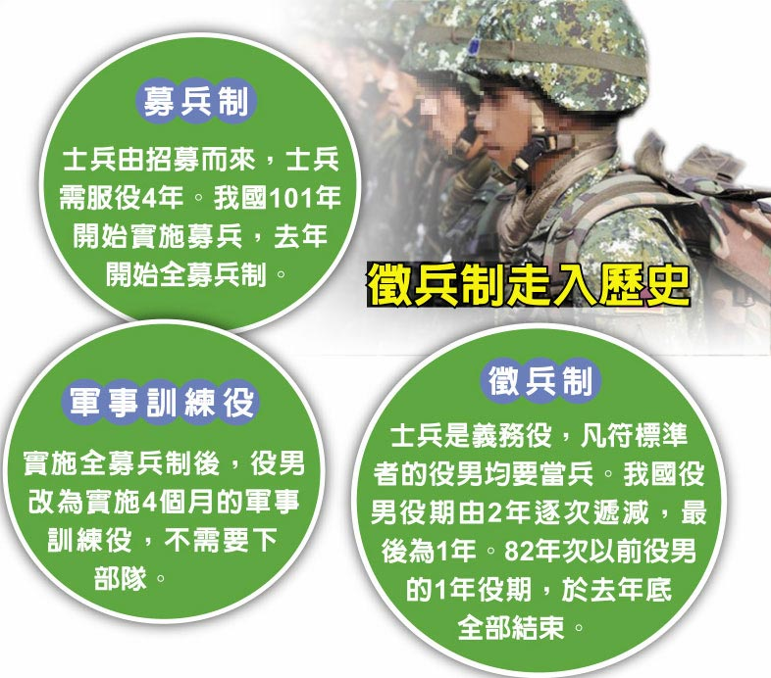
募兵制是什麼
募兵制，是指符合條件之人民志願投入軍隊，以軍人作為職業，就是志願役士兵的代言詞。
人民自願加入軍隊的原因眾多，可以是基於愛國、宗教意識或興趣。或是純粹為報酬而參軍。

Slide 8
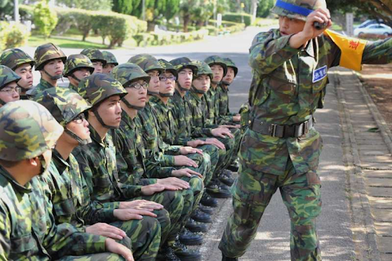
募兵制的優點
可提升專業度，而且可提高國家競爭優勢，當兵的收入可以足夠養家餬口，等同正式職業的收入，不會像徵兵制，役男的收入只夠自己省著用，無法顧家。

Slide 9
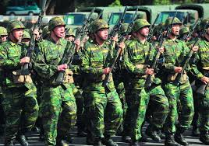
募兵制的缺點
通常只出賣戰技，但在戰場上時如果不贏，則會傷到所愛，就只好拼命。
募兵制個別成本會比徵兵制高好幾倍。
不易建立全民防衛國家責任觀念

Slide 10
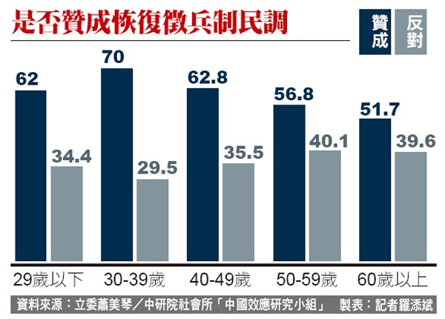
台灣要用徵兵制還是募兵制
台灣目前是採用募兵制的方式，台灣培育軍人的金額會提高，如果戰爭爆發的話，軍力會不足，因為是志願役，所以軍人會比較少，因此大部分的國民都希望台灣可以恢復徵兵制。

Slide 11
心得
這篇剪報告訴我們有關於徵兵制和募兵制的知識，不管是徵兵制還是募兵制都有他們自己的好、壞處，我們不能去堅持哪個比較好，因為每個人的認定和想法不一定一樣，有人兩個都同意的，也有一些人是只同意一個的。但是我比較認同徵兵制，因為募兵制會讓人失去「人人都要保衛國家」的想法，導致想當兵的人愈來愈少，而且需花費的金額很高。

Slide 12
資料來源
http://kids.tpml.edu.tw/sp.asp?xdurl=superXD/question_adult_01_d.asp&id=1212&mp=10台北市立圖書館線上參考服務系統
https://www.mnd.gov.tw/Publish.aspx?p=71072&title=%u570b%u9632%u6d88%u606f&SelectStyle=%u65b0%u805e%u7a3f5J 中華民國國防部
https://zh.wikipedia.org/wiki/%E5%BF%97%E9%A1%98%E5%BD%B9維基百科
https://www.wufi.org.tw/%E5%BE%B5%E5%85%B5%E5%88%B6%E8%88%87%E5%8B%9F%E5%85%B5%E5%88%B6%E7%9A%84%E6%AF%94%E8%BC%83/台灣獨立建國聯盟

Slide 13
感謝聆聽我們的簡報

